Slide 1

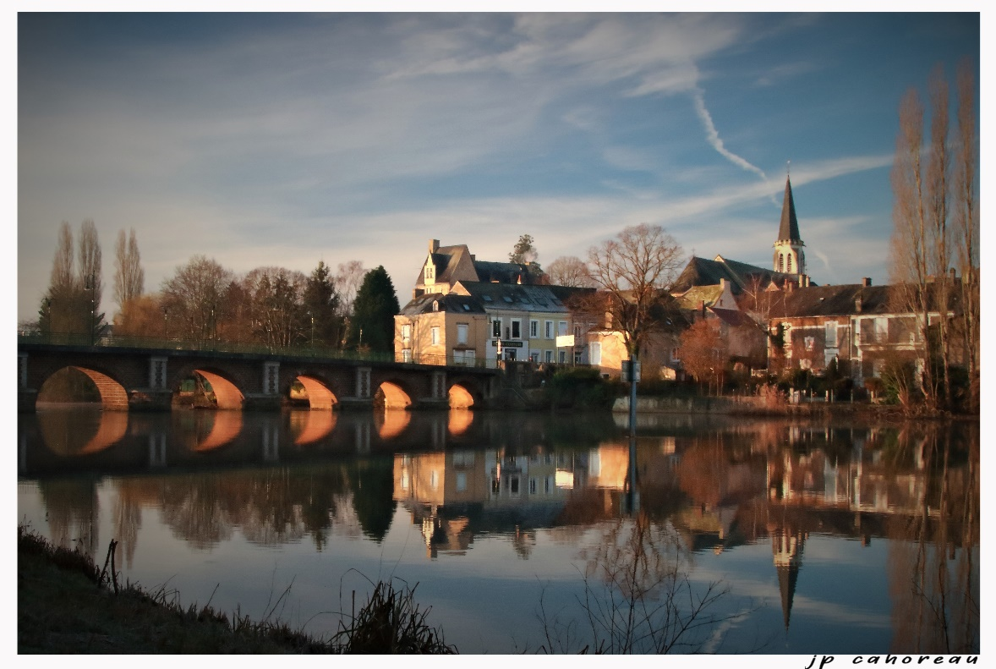
Débat d’orientation Budgétaire La Suze sur Sarthe 2021

Slide 2
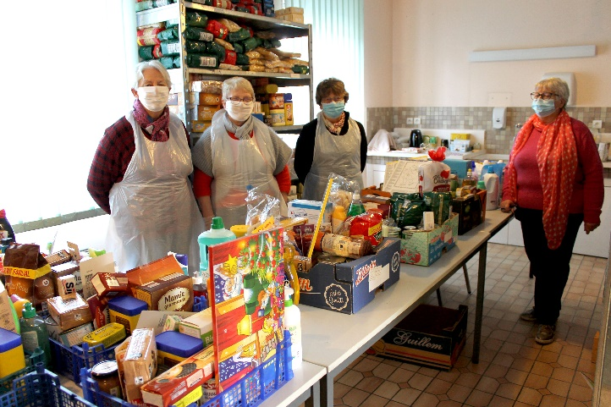
DOB 2021: Action sociale
La Commune aide les Suzerains en difficulté via le CCAS. Cela représente environ 16 560,97 € d’aides directes en 2020.
Les aides portent sur les domaines suivants:
Les aides pour les factures eau, électricité, gaz
Des aides à la scolarité
Des aides aux voyages scolaires
Les ateliers cuisine
L’aide alimentaire
L’aide alimentaire gérée par le CCAS a apporté un soutien pour quinze familles en 2020 (10 familles en 2019). En raison de la crise sanitaire, le nombre de bénéficiaires risque d’augmenter.
La Commune a subventionné le CCAS à hauteur de 68 161€ en 2020. Le montant de la subvention va évoluer pour 2021 afin de permettre d’apporter au CCAS des moyens supplémentaires en prévision d’une évolution du montant des aides et pour avoir les crédits pour le projet « Argent de Poche ».
Aide alimentaire
Dispositif « Argent de Poche »
Ce dispositif crée la possibilité pour des jeunes (14-17 ans) d’effectuer des petits chantiers de proximité (½ journée sur 5 jours) participant à l’amélioration de leur cadre de vie, à l’occasion des congés scolaires et de recevoir en contrepartie une indemnisation (15 € par jeune et par jour).
La Coulée Douce sera porteur du projet du CCAS. Les jeunes seront encadrés par un agent communal.
Première session pour les vacances d’avril 2021, 6 jeunes maximum.
Malgré le transfert de compétence, la commune continue de contribuer pour les ALSH et la jeunesse via une diminution de son attribution de compensation (recette de la Cdc) d’un montant de 172 742 €.

Slide 3
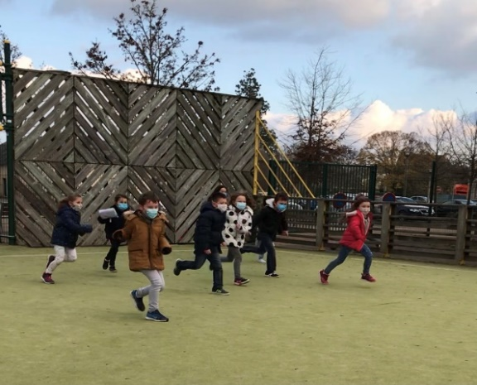
DOB 2021: Education
Ecole des Châtaigniers
7 classes: 154 élèves
(Rentrée 2019: 165)
Elémentaire: 112 élèves
Maternelle: 42 élèves
Ecole de la Renardière
9 classes + 1 classe ULIS
211 élèves
(Rentrée 2019: 234)
Elémentaire: 134 élèves
Maternelle: 65 élèves
Ecole du Sacré Cœur
4 classes:
98 élèves
(Rentrée 2019: 93)
Elémentaire: 63 élèves
Maternelle: 35 élèves
Écoles-Rentrée Septembre 2020
Suite à l’élaboration de la nouvelle carte scolaire pour la rentrée de septembre 2021, l’Education Nationale prévoir la fermeture d’une classe à l’école des Châtaigniers pour la rentrée de septembre 2021 (les effectifs par classe seraient de 23 élèves après fermeture).
Nous attendons les résultats de la pré-étude du CAUE pour déterminer les priorités concernant la rénovation des écoles publiques. En amont des travaux, il est envisagé de réfléchir à la question de sectorisation des écoles par site, cette question sera étudiée en concertation avec l’ensemble des acteurs concernés.
Les travaux de réhabilitation des écoles pourront être subventionnés par l’Etat et la Région, dans le cadre du soutien à la rénovation énergétique des bâtiments.
 | BP 2020 | Réalisations 2020 | DOB 2021
Enfance Education | 52 348 € | 19 627 € | 87 000 €
CMJ | 5 254 € | 1 868 € | 4 000 €
Ecole Châtaigniers | 9 210 € | 8 560 € | 10 000 €
Ecole Renardière | 27 884 € | 1 734 € | 33 000 €
Enfance | 2 000 € | 1 868 € | 16 000 €
Mobilier scolaire, moyens informatiques et jeux de cours | 8 000 € | 5 598 € | 12 000 €
Restructuration des Ecoles |  |  | 12 000 €
Total général | 52 348 € | 19 627 € | 87 000 €

Slide 4
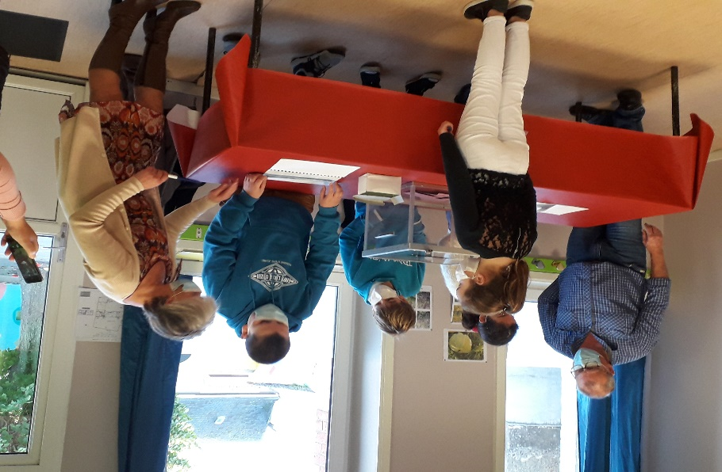
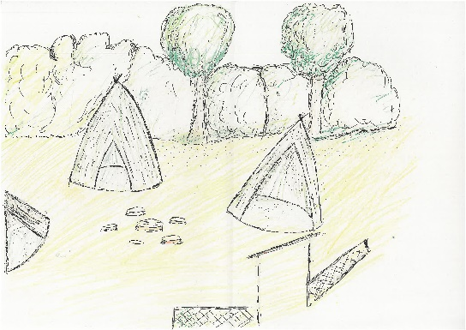
DOB 2021: Enfance
Site Périscolaire des Châtaigniers
Enfants Ecole des Châtaigniers
Enfants Ecole du Sacré Cœur
Site Périscolaire de la Renardière
Enfants Ecole de la Renardière
Matin: 38 enfants
Soir: 48 enfants
Soir: 12 enfants
Matin: 38 enfants
Soir: 44 enfants
Enfants Ecole du Sacré Cœur:
Soir: 5 enfants
Mercredis récréatifs
Matin: 49 enfants
Après-midi: 33 enfants
*Effectifs moyens
Objectif de mise en place d’un portail famille opérationnel pour la rentrée de septembre 2021.
Election des jeunes du CMJ
Conseil Municipal Jeunes:
Malgré le contexte sanitaire, élection des nouveaux membres du CMJ. Les jeunes élus étudient les projets des candidats pour proposer un projet commun. Un budget de 4 000€ leur est alloué.
 | BP 2020 | Réalisations 2020 | DOB 2021
Enfance Education | 52 348 € | 19 627 € | 87 000 €
CMJ | 5 254 € | 1 868 € | 4 000 €
Enfance | 2 000 € | 1 868 € | 16 000 €
Projet Tipi Parc des Provinces

Slide 5
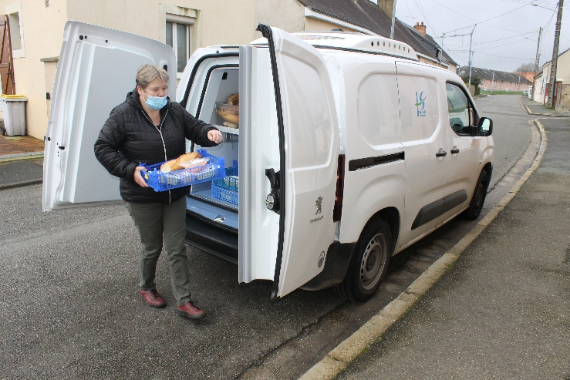
DOB 2021: Restauration municipale
Site des Châtaigniers
Enfants Ecole des Châtaigniers: 110 enfants
Site de la Renardière
Enfants Ecole de la Renardière: 173 enfants
Enfants Ecole Sacré Cœur: 56 enfants
Autres
Foyer Logement : 68 personnes
Portage à domicile : 45 personnes
Impact de la crise sanitaire sur l’ensemble de l’organisation du service restauration depuis le mois de mars:
Impact sur l’organisation du service du temps du midi (1 agent par classe depuis le déconfinement)
Impact sur les recettes (- 60 000€ de recettes sur les factures du restaurant scolaire; + 20 000€ sur les recettes du portage et du Foyer logement)
Après la résolution en 2020 du problème de surchauffe des moteurs de la Cuisine centrale (déplacement des moteurs du local technique sur le côté du Foyer logement), nécessité de poursuivre le renouvellement des équipements de la Cuisine centrale (en 2021: Cellule de refroidissement).
 | BP 2020 | Réalisations 2020 | DOB 2021
Restauration Municipale | 105 352 € | 78 388 € | 38 600 €
Acquisition Matériel rest. Scolaire | 6 000 € | 1 537 € | 2 600 €
Cuisine Centrale | 60 059 € | 44 676 € | 25 000 €
Restaurant scolaire Renardière | 39 293 € | 32 175 € | 11 000 €
Total général | 105 352 € | 78 388 € | 38 600 €
Nouveau véhicule portage

Slide 6
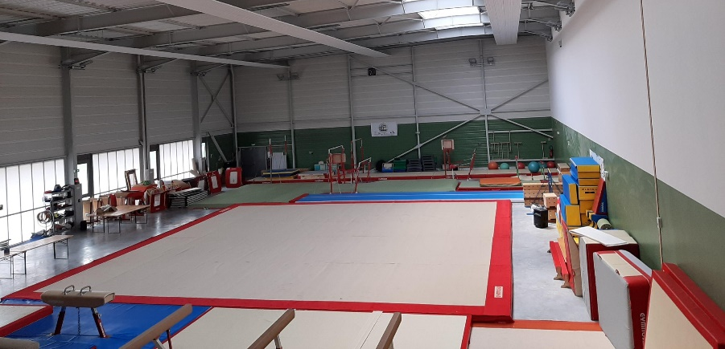
DOB 2021: Sports et loisirs
Bâtiments sportifs:
Des acquisitions permettant le renouvellement de petits équipements sont envisagées (aspirateur à eau et poussière, auto laveuse…).
Il est prévu au gymnase de terminer la réfection du système de chauffage (changement des dernières cassettes).
Une étude est menée pour revoir le système d’accès aux bâtiments sportifs. Une demande de subvention dans le cadre du plan de relance du département sera faite.
Stade:
Nécessité d’engager en fin d’année 2020, le renouvellement de la tondeuse.
Nous devons également sécuriser le système d’arrosage du stade.
Piscine:
Le transfert de la compétence Piscine est effectif depuis le 1er janvier 2018. En 2018 et 2019, suite à l’établissement d’une convention de gestion, la Commune a continué à gérer la piscine pour le compte de la Communauté de communes (Cdc). Enregistrement des dernières écritures de régularisation de la piscine sur le budget 2020.
Via l’attribution de compensation, la commune contribue tous les ans au financement de la Piscine auprès de la Cdc pour les montants suivants:
292 000€ en fonctionnement
65 000€ en investissement.
 | BP 2020 | Réalisations 2020 | DOB 2021
Sports et loisirs | 171 210 € | 129 731 € | 169 687 €
Attribution Compensation Piscine | 65 000 € | 65 000 € | 65 000 €
Gymnase | 22 000 € | 9 481 € | 18 300 €
Halle aux sports | 5 000 € |  | 13 497 €
Parc des sports | 35 857 € | 28 250 € | 12 911 €
Stade | 12 354 € |  | 55 979 €
Terrains de proximité:Terrain Bi Cross… | 31 000 € | 27 000 € | 4 000 €
Total général | 171 210 € | 129 731 € | 169 687 €
Nouveau Praticable au Parc des Sports

Slide 7
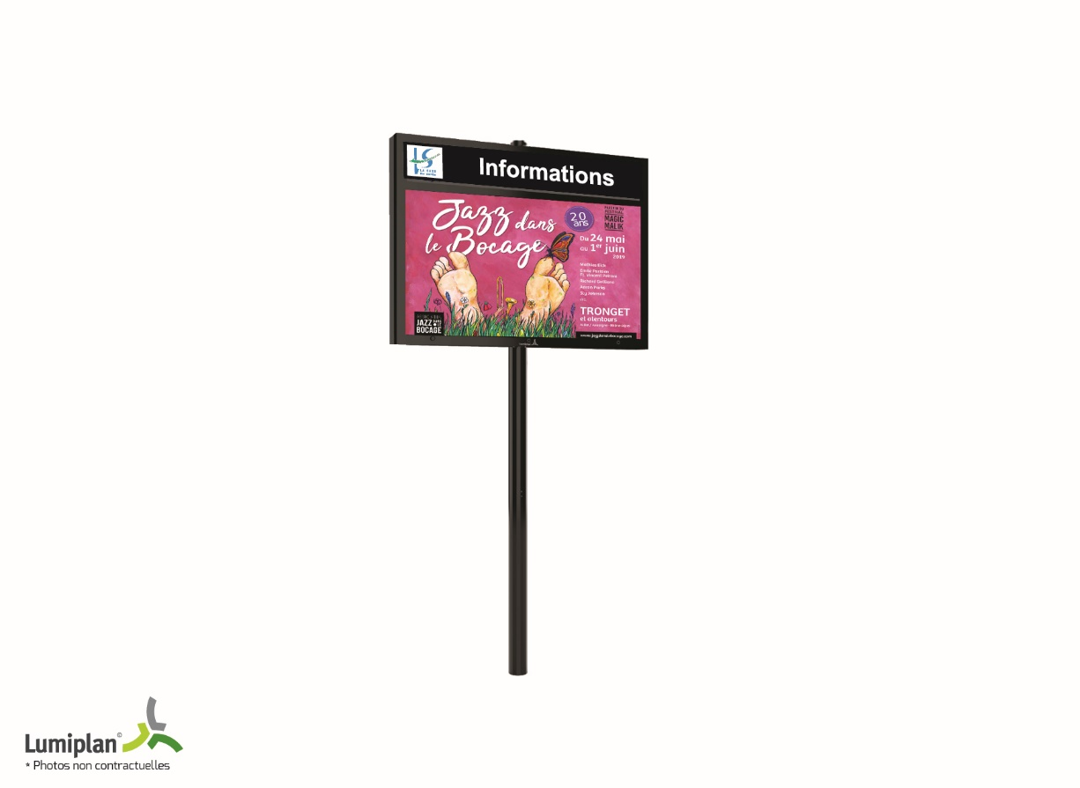
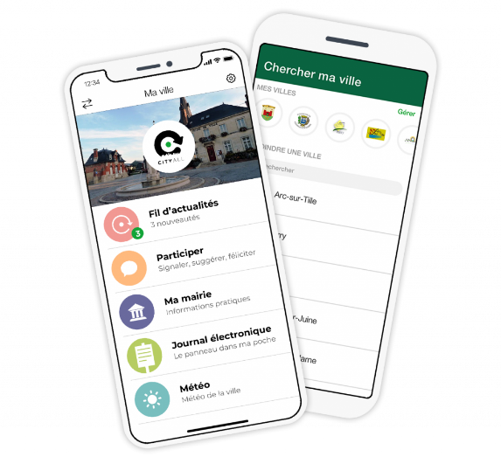
DOB 2021: Manifestations et communication
Communication :
Auprès des administrés via le site Internet, le Panneau électronique, les réseaux sociaux (Facebook) et les Bulletins municipaux
2 Bulletins de 32 pages par an
2 La Suze Infos de 8 pages par an
Distribution du bulletin par un prestataire Suzerain.
Le remplacement du panneau lumineux a été signé en fin d’année, il devrait être opérationnel en mars 2021. Ce panneau apportera un moyen de communication supplémentaire auprès de la population via une application « City Hall ».
Manifestations:
Renforcement des animations sur la Commune en partenariat avec les associations et selon les recommandations sanitaires qui seront en vigueur:
Marchés nocturnes le 2 juillet et le 27 Août 2021 avec une animation par manifestation
Fête du 13 juillet
Concerts
Les associations Suzeraines participent toute l’année à l’animation de la commune (Son et Lumière, Amat’Cœurs, Carnaval, Bric à brac…).
La commune sera également point d’étape de la manifestation « La France en courant » le 30 juillet avec des animations l’après midi.
Le montant des subventions versées aux associations devrait s’élever à 143 000€ environ .
Objectif de création d’un Festival multiculturel, l’année 2021 servira à préparer ce projet d’envergure à destination de l’ensemble des Suzerains.
Le 23 Juillet 2021, la commune accueillera un spectacle dans le cadre de « La Belle Virée » en partenariat avec la Communauté de communes.

Slide 8
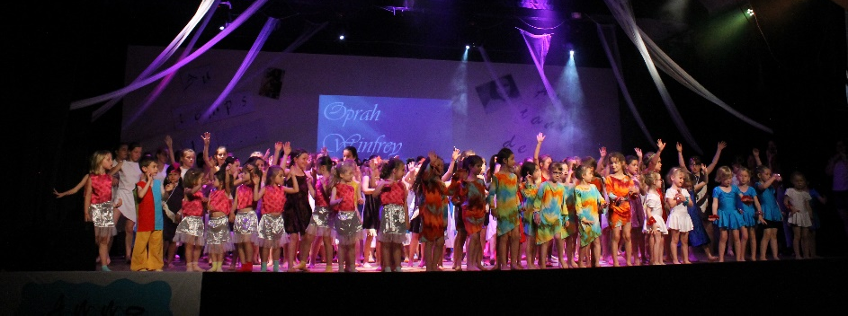
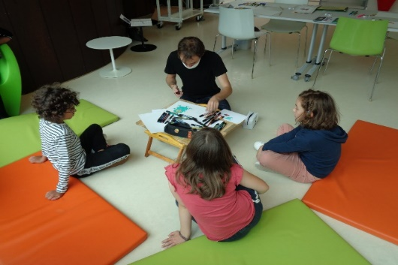
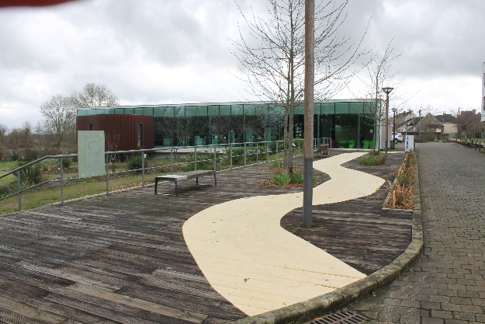
DOB 2021: Culture
En 2021, la médiathèque « Les Mots Passants » va fêter ses 10 ans.
C’est un lieu de rencontre, d’animations, d’expositions et de spectacles qui propose un programme riche en activités tout au long de l’année. Un temps important est également consacré pour l’accueil des classes de La Suze (suspendu actuellement).
Face à l’augmentation des canicules, il est devenu nécessaire de climatiser l’espace public, cela permettra, également, de proposer un lieu frais pour l’ensemble de la population.
Les actions en lien avec la culture passent aussi par les subventions versées aux associations ainsi que la mise à disposition de locaux.
Ecole de Danse:
L’année 2021 va permettre de préparer le transfert de la compétence à la Communauté de communes à l’horizon 2022.
L’Equipement d’Enseignement Artistique, actuellement en construction, comprend une salle de danse. La commune s’est engagée en 2013 à participer à la construction de ce bâtiment pour un montant de 120 000€.
 | BP 2020 | Réalisations 2020 | DOB 2021
Culture | 8 500 € | 5 301 € | 89 000 €
Chapelles Notre Dame des Bois et Cimetière |  |  | 0 €
Eglise |  |  | 0 €
Médiathèque | 8 500 € | 5 301 € | 29 000 €
Participation Espace Artistique Cdc |  |  | 60 000 €
Total général | 8 500 € | 5 301 € | 89 000 €
Animation Médiathèque

Slide 9
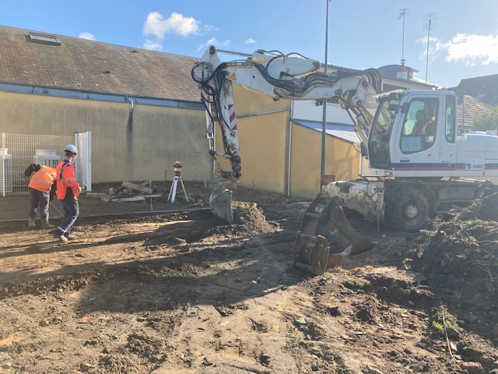
DOB 2021: Voirie
La création du parking derrière la Salle des fêtes
Les travaux ont été effectués en fin d’année 2020 et seront donc payés sur le budget 2021. Il est à noter qu’une subvention sur le produits des amendes de police a contribué au financement de ces travaux.
Programme Voirie 2021:
Arrachage des arbres et amélioration des stationnements sur la rue des Prunus
Aménagement d’un accès sur le lotissement « Les hauts de la Princière »
Restes à payer de 2019: Travaux route de Malicorne
Modification du stationnement à l’extrémité de la Grande rue
Création d’une « Piste douce » sur la Route du Mans
Rénovation du rond-point rue du 11 Novembre
+ diverses réfections de trottoirs, réparation chaussée, purges de racines…
Des subventions au titre du produit des amendes de police seront demandées pour l’amélioration de la sécurité et de la circulation routière en agglomération.
Parking Cour des Miracles
 | BP 2020 | Réalisations 2020 | DOB 2021
Voirie et réseaux divers | 57 812 € | 19 509 € | 132 702 €
Aménagement Centre Ville |  |  | 2 500 €
Aménagement Route des Epinettes |  |  | 10 000 €
Aménagement rue des Courtils / EP |  | 4 620 € | 0 €
Enfouissement |  |  | 0 €
Signalisation | 12 137 € | 4 616 € | 7 556 €
Travaux de voirie | 45 675 € | 10 272 € | 112 646 €
Total général | 57 812 € | 19 509 € | 132 702 €
Déploiement Fibre Optique:
Convention avec Sarthe Numérique pour une participation de la commune au déploiement de la fibre optique participation de 49 104€ versée sur l’exercice 2020.
Objectif Commercialisation en 2022

Slide 10
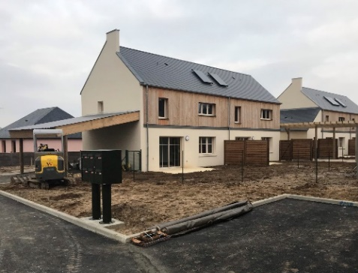
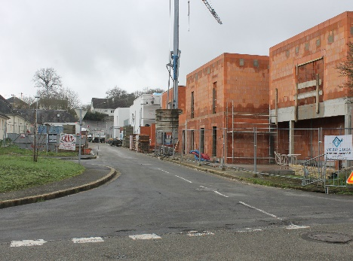
DOB 2021: Urbanisme et Habitat
Logements :
Deux lotissements sont en cours de réalisation :
Sarthe Habitat : Le Lotissement « Les Hauts de la Princière » - Opération comprenant 10 logements sociaux et 74 terrains en accession à la propriété.
Etat d’avancement : Finalisation de la 3ème tranche et des 2 îlots sociaux.
SOFIAL : Le Lotissement « Les Epinettes » Opération comprenant 19 logements sociaux et 107 lots en accession à la propriété.
Etat d’avancement : en cours de commercialisation.
La commune est propriétaire du foncier, la cession des terrains à Sofial devrait s’opérer en 2021.
Logements sociaux en construction avec Sarthe Habitat:
9 Logements sociaux Impasse des Rosiers
20 Logements sociaux Cité des Rosiers
Plan Local d’Urbanisme:
La révision du PLU est lancée depuis le début d’année 2019 en raison d’une actualisation nécessaire et une mise en compatibilité avec le SCOT. Le cabinet Audiccé, qui nous accompagne, prévoit un arrêt de projet pour avril 2021. Une enquête publique de 2 mois s’en suivra ainsi que d’éventuelles modifications. Si aucune observation des autorités compétentes n’est relevée, il est très probable que le nouveau PLU soit opérationnel avant la fin d’année 2021.
Politique de cessions pour 2021:
Parcelles pour deux cabinets de kinésithérapeutes
 | BP 2020 | Réalisations 2020 | DOB 2021
Urbanisme | 84 764 € | 67 576 € | 44 660 €
Eclairage public | 2 500 € | 1 947 € | 13 000 €
Parc des provinces et réseaux |  |  | 0 €
Participation Fibre Optique | 49 104 € | 49 104 €
PLU | 33 160 € | 16 526 € | 31 660 €
Total général | 84 764 € | 67 576 € | 44 660 €

Slide 11
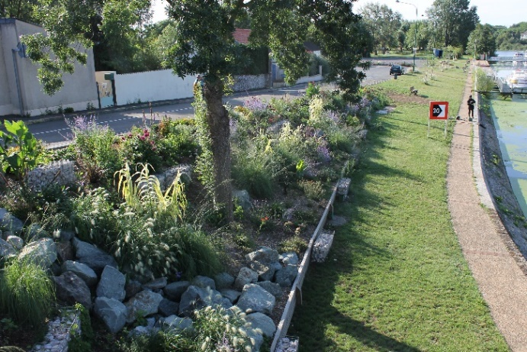
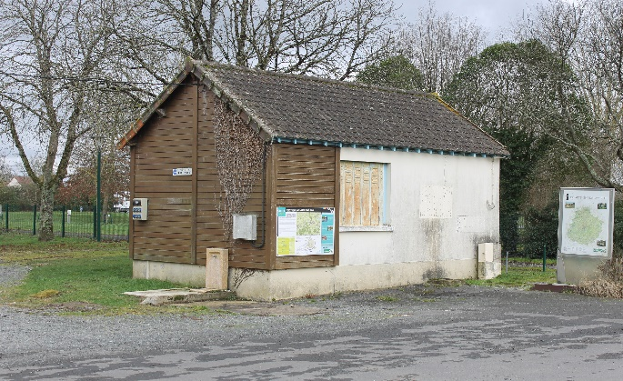
DOB 2021: Tourisme
Aménagement de camping:
Installation de la borne wifi au camping initialement prévu en 2020 pour la saison estivale 2021.
Réflexion pour la rénovation des sanitaires du camping avec début des travaux en fin d’année 2021 afin d’être opérationnel pour la saison 2022. La commune peut prétendre à une subvention de l’Etat au titre de la DETR concernant la réhabilitation d’équipements à vocation touristique.
Aménagement du port
Après la réfection des toilettes (PMR), l’installation d’un barbecue et de tables, deux bains de soleil ont été installé au bord de la Sarthe.
Projet de repeindre le bâtiment sur l’esplanade.
Le projet de surf électrique (e foil) a vu le jour lors de l’été 2020, activité nautique qui plait et qui va se développer en 2021.
Création d’une terrasse amovible en bois de moins de 20 m2 pour accueillir les clients lors des activités nautiques et pour les faire patienter auprès du bar snack.
Il est également prévu l’installation d’un râtelier à vélos.
Une cale de mise à l’eau sera installée en 2022 au moment des écourues. Une subvention sera demandée auprès du département pour ce projet.
 | BP 2020 | Réalisations 2020 | DOB 2021
Tourisme et Cadre de vie | 43 530 € | 36 398 € | 68 597 €
Aménagement du port | 16 530 € | 16 383 € | 0 €
Camping | 2 500 € |  | 17 500 €

Slide 12
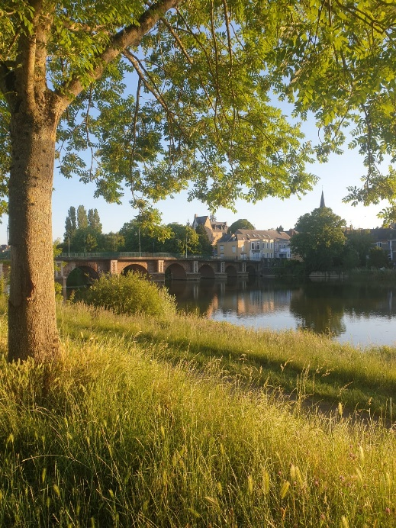
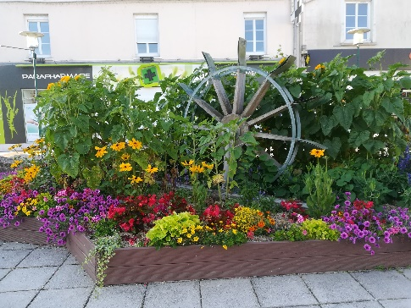
DOB 2021: Tourisme et Cadre de vie
Service Aménagement paysager :
Au travers de l’aménagement floral et paysager, nous mettons en place une gestion différenciée des espaces verts qui répond mieux à une approche environnementale.
Afin de faire face à l’augmentation de la surface des espaces verts des lotissements rétrocédés à la commune, certaines prestations d’entretien sont externalisées (tonte, taille et désherbage de la cité des Rosiers et Acacias…).
Le 1er confinement a entrainé du retard dans la gestion des espaces verts de la commune, 2021 devrait permettre de reprendre le rythme d’entretien.
Report en 2023 du jury pour le label Villes et Villages Fleuris pour l’obtention d’une deuxième fleur.
En 2021, le fleurissement de la Commune se déclinera sur le thème du carnaval avec des « masques » colorés.
Différents projets sont à l’étude sur le mandat:
Projet de Voie Verte sur l’ancienne voie ferrée entre Le Mans et La Flèche en lien avec le département et la CDC Val de Sarthe à l’horizon 2022-2023
Projet d’aménagement du chemin de halage partant du Port vers Roëzé le long de la rivière
Projet d’aménagement du bois des Epinettes
 | BP 2020 | Réalisations 2020 | DOB 2021
Tourisme et Cadre de vie | 43 530 € | 36 398 € | 68 597 €
Aménagement du port | 16 530 € | 16 383 € | 0 €
Aménagement floral et paysager | 1 500 € | 1 668 € | 2 000 €
Bois des Epinnettes | 2 000 € |  | 10 000 €
Camping | 2 500 € |  | 17 500 €
Illuminations | 5 000 € | 2 427 € | 17 197 €
Matériel Espaces Verts | 16 000 € | 15 920 € | 21 900 €
Matériel fleurissement |  |  | 0 €
Total général | 43 530 € | 36 398 € | 68 597 €

Slide 13
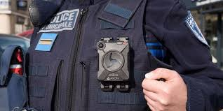
DOB 2021: Sécurité
Vidéoprotection
La présence de deux policiers municipaux est un atout majeur pour la commune afin d’assurer une présence permanente sur le territoire. Cependant, au vu des incivilités et infractions constatées, la Commune souhaite équiper en priorité les espaces publics suivants d’un système de vidéoprotection :
- Le centre-ville - Le port
- La médiathèque - La salle des fêtes
- Le city Park - Les Services Techniques
À ce titre deux périmètres sont envisagés (Centre-ville et Port). Ils représentent l’avantage de se dispenser d’une nouvelle demande de modification auprès de la préfecture pour déplacer les caméras ou pour en augmenter le nombre à l’intérieur de son périmètre.
La commune peut prétendre à une subvention de l’Etat au titre de la DETR s’agissant d’une première installation.
Caméras piétons pour les policiers municipaux
L’acquisition de deux caméras-piétons est prévue pour sécuriser la pratique de nos deux policiers municipaux.
En effet, déclencher cet équipement se veut avoir un effet dissuasif sur la montée en agressivité de les/la personne(s) se trouvant face au(x) policier(s) en exercice.
La commune peut prétendre à une subvention de l’Etat au titre du FIPD.
 | BP 2020 | Réalisations 2020 | Total 2021
Sécurité | 1 000 € |  | 79 000 €
Police municipale | 1 000 € |  | 79 000 €
Total général | 1 000 € |  | 79 000 €

Slide 14
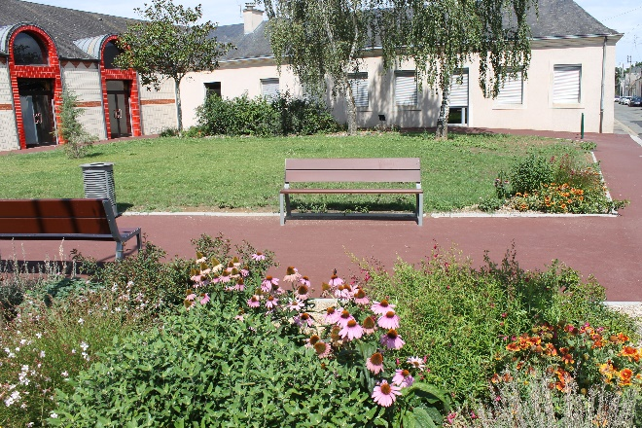
DOB 2021: Services municipaux
Système d’information:
Face à la cyber attaque que la commune a subie, nous allons accélérer le déploiement sur Office 365 afin de sécuriser davantage nos outils de communication. Des prestations supplémentaires sont également prévue pour sécuriser notre site internet.
Cimetières:
Création d’allée en falun sur le nouveau cimetière.
Le nouveau columbarium a été engagé en fin d’année 2020, il devrait être installé au mois de Mars 2021.
Projet Installation Dentistes:
La commune s’était engagé dans un projet d’envergure pour permettre l’installation de deux dentistes au sein de la Maison médicale.
La commune participait financièrement par les travaux d’aménagement des locaux et les dentistes par l’acquisition des équipements. Ce projet reposait sur un partenariat entre les deux entités.
La commune a accompagné les dentistes dans leur démarche, mais hélas ils nous ont annoncé suspendre leur projet d’installation en libéral sur la commune.
Face à ce constat, nous sommes dans l’obligation d’abandonner le projet de travaux au 1er étage de la Maison médicale.
 | BP 2020 | Réalisations 2020 | Total 2021
Services généraux | 178 940 € | 77 488 € | 176 073 €
Annexe Mairie | 6 000 € | 3 338 € | 3 000 €
26 Rue des Courtils | 28 964 € | 3 464 € | 0 €
Acquisitions foncières | 2 000 € |  | 5 000 €
Aménagement Anciens Ateliers municipaux | 4 500 € | 1 944 € | 4 500 €
Ateliers municipaux | 10 000 € | 2 672 € | 6 344 €
Cimetières | 19 100 € |  | 24 314 €
Divers autres bâtiments | 22 651 € |  | 20 000 €
Hôtel de ville | 23 100 € | 3 746 € | 15 795 €
Logiciels | 9 500 € |  | 16 000 €
Maison médicale et logements | 6 211 € | 564 € | 15 000 €
Matériels divers | 40 400 € | 55 231 € | 45 048 €
Opération Non affectées | 6 514 € | 6 530 € | 5 000 €
Projet Dentistes |  |  | 6 500 €
Salle des fêtes |  |  | 9 573 €
Total général | 178 940 € | 77 488 € | 176 073 €

Slide 15
DOB 2021: Principaux projets « réalisés » en 2020
Culture | 5 301 €
Médiathèque | 5 301 €
Enfance Education | 19 627 €
CMJ | 1 868 €
Ecole Chataigniers | 8 560 €
Ecole Renardière | 1 734 €
Enfance | 1 868 €
Mobilier scolaire, moyens informatiques et jeux de cours | 5 598 €
Restructuration des Ecoles
Restauration Municipale | 78 388 €
Acquisition Matériel rest. Scolaire | 1 537 €
Cuisine Centrale | 44 676 €
Restaurant scolaire Renardière | 32 175 €
Sécurité
Police municipale
Services généraux | 77 488 €
Annexe Mairie | 3 338 €
26 Rue des Courtils | 3 464 €
Aménagement Anciens Ateliers municipaux | 1 944 €
Ateliers municipaux | 2 672 €
Hôtel de ville | 3 746 €
Maison médicale et logements | 564 €
Matériels divers | 55 231 €
Opération Non affectées | 6 530 €
Travaux de voirie | 10 272 €
Sports et loisirs | 129 731 €
Attribution Compensation Piscine | 65 000 €
Gymnase | 9 481 €
Parc des sports | 28 250 €
Terrains de proximité: Terrain Bi Cross… | 27 000 €
Tourisme et Cadre de vie | 36 398 €
Aménagement du port | 16 383 €
Aménagement floral et paysager | 1 668 €
Illuminations | 2 427 €
Matériel Espaces Verts | 15 920 €
Matériel fleurissement
Urbanisme | 67 576 €
Eclairage public | 1 947 €
Participation Fibre Optique | 49 104 €
PLU | 16 526 €
Voirie et réseaux divers | 19 509 €
Aménagement rue des Courtils / EP | 4 620 €
Signalisation | 4 616 €
Travaux de voirie | 10 272 €
Total des réalisations 2020 | 434 017€

Slide 16
DOB 2021: Investissements: Prévisions 2021 (restes à réaliser 2020+ nouveaux engagements 2021)
Culture | 89 000 €
Médiathèque | 29 000 €
Participation Espace Artistique Cdc | 60 000 €
Enfance Education | 87 000 €
CMJ | 4 000 €
Ecole Chataigniers | 10 000 €
Ecole Renardière | 33 000 €
Enfance | 16 000 €
Mobilier scolaire, moyens informatiques et jeux de cours | 12 000 €
Restructuration des Ecoles | 12 000 €
Restauration Municipale | 38 600 €
Acquisition Matériel rest. Scolaire | 2 600 €
Cuisine Centrale | 25 000 €
Restaurant scolaire Renardière | 11 000 €
Sécurité | 79 000 €
Police municipale | 79 000 €
Services généraux | 176 073 €
Annexe Mairie | 3 000 €
Acquisitions foncières | 5 000 €
Aménagement Anciens Ateliers municipaux | 4 500 €
Ateliers municipaux | 6 344 €
Cimetières | 24 314 €
Divers autres bâtiments | 20 000 €
Hôtel de ville | 15 795 €
Logiciels | 16 000 €
Maison médicale et logements | 15 000 €
Matériels divers | 45 048 €
Opération Non affectées | 5 000 €
Projet Dentistes | 6 500 €
Salle des fêtes | 9 573 €
Sports et loisirs | 169 687 €
Attribution Compensation Piscine | 65 000 €
Gymnase | 18 300 €
Halle aux sports | 13 497 €
Parc des sports | 12 911 €
Stade | 55 979 €
Terrains de proximité:Terrain Bi Cross… | 4 000 €
Tourisme et Cadre de vie | 68 597 €
Aménagement floral et paysager | 2 000 €
Bois des Epinnettes | 10 000 €
Camping | 17 500 €
Illuminations | 17 197 €
Matériel Espaces Verts | 21 900 €
Urbanisme | 44 660 €
Eclairage public | 13 000 €
PLU | 31 660 €
Voirie et réseaux divers | 132 702 €
Aménagement Centre Ville | 2 500 €
Aménagement Route des Epinettes | 10 000 €
Signalisation | 7 556 €
Travaux de voirie | 112 646 €
Total des Engagements sur 2021 | 885 319€

Slide 17
DOB 2021: Bilan des réalisations 2020
 | Estimation des réalisations 2020
Dépenses d’investissement | 1 432 652,89 €
Recettes d’investissement | 1 157 093,18 €
Résultat de l’exercice | - 275 559,7 €

Slide 18
DOB 2021: Investissements: Financement
Total des dépenses d’investissement sur 2021 | 885 319,00
Remboursement d’Emprunt | 428 000,00
Déficit d’investissement reporté | 275 559,71
Opération d’ordre | 81 400,00
= Total des dépenses d’Investissement sur 2021 | 1 670 278,71
= Besoin de financement sur 2021 | 1 670 278,21
Excédent capitalisé : Résultat de fonctionnement 2020 | 482 672,16
Subventions | 224 606,55
Amortissements | 370 000,00
FCTVA ( Fonds de compensation de la Tva) | 50 000,00
Taxe d’Aménagement | 35 000,00
Vente de terrains | 490 000,00
Emprunt d’équilibre | 00,00

Slide 19
DOB 2021: Politique financière: Evolution des investissements
Le taux de réalisation des investissements en 2020 est de 51%.
L’année 2020 a été marquée par la crise sanitaire. Le premier confinement a retardé la réalisation de certains investissements qui se sont reportés sur le budget 2021.

Slide 20
DOB 2021: Politique financière: Evolution de l’endettement
Situation au 31 décembre 2020
Avec 4 528 habitants, l’endettement de la commune au 31 décembre 2020 s’élève à 3,535 millions d’€, soit 782€ par habitant.
La capacité de désendettement est de 5,21 ans (calculée selon ratio Loi de finances 2018: Dette/CAF ).
Encours de la dette au 31/12/2020
 | Quantité | Capital restant dû | %
Emprunts à taux fixes | 12 | 3 410 089,89€ | 96%
Emprunts à taux variables | 1 | 125 000,10 € | 4%
Total | 13 | 3 535 089,99€ | 100%
Situation au 31 décembre 2021
Sans emprunt supplémentaire, l’endettement de la commune au 31 décembre s’élèvera à 3,107 millions d’€, soit 686 € par habitant.
La capacité de désendettement sera de 5,29ans.

Slide 21
DOB 2021: Politique fiscale
La loi de finances 2020 est venue clore les travaux sur la réforme de la Taxe d’Habitation (TH) en indiquant les modalités de sa suppression. La perte du produit de la TH pour les communes sera compensée par le mécanisme suivant : Compensation par un transfert de la part départementale de taxe Foncière Bâti
Un dispositif de neutralisation reposant sur un « coefficient correcteur (0,8393) » sera mis en place afin de corriger les écarts de produits générés par ce transfert.
La commune de La Suze sur Sarthe est surcompensée (le produit de TFB départemental est supérieur au produit de TH), l’Etat va prélever ce surplus pour alimenter le fonds de soutien à destination des communes sous-compensées. La compensation versée par l’Etat sera dynamique et évoluera en fonction des bases de foncier bâti de la commune.
La loi de finances 2020 prévoit une compensation sur les taux de taxe d’habitation appliquées en 2017 et sur les bases de 2020.
Pour le budget 2020, la dynamique des bases, en lien avec les nouvelles constructions, conjuguée à la révision des locaux des catégories 7 et 8 ont permis à la commune de voir une évolution plus importante des recettes sur le budget 2020.
 | 2020 |  |  |  | Proposition pour 2021
 | Base d'imposition 2020 (Selon Etat 11288) | Taux d'imposition de la commune | Imposition 2020 |  | Bases d'imposition prévisionnelles 2021 | Proposition taux 2021 | Imposition sur base prévisionnelle
Taxe d'habitation | 4 334 974 | 13,32% | 577 418€ |  | 4 343 644 | 13,32%* | 578 573 €
Taxe foncière | 4 296 788 | 25,12% | 1 079 761€ |  | 4 374 1305 | 25,12% | 1 098 782€
Taxe foncier non bâti | 1110 261 | 42,25% | 46 585€ |  | 110 482 | 42,25% | 46 678€
Total des recettes d’imposition (rôles généraux+ complémentaires et supplémentaires pour 2019) |  |  | 1 703 764€ |  |  |  | 1 724 033€
 |  |  |  |  | Soit 20 269€ de plus par rapport à 2020

Slide 22
DOB 2021: BP 2021 Section fonctionnement : Dépenses
Dépenses de fonctionnement | Budget 2020 | Estimation des réalisations 2020 | DOB 2021
Charges à caractère général | 1 378 000,00 € | 1 236 181,76 € | 1 340 000,00 €
Charges de personnel | 2 640 000,00 € | 2 623 665,80 € | 2 660 000,00 €
Autres charges de gestion courante | 496 000,00 € | 478 166,03 € | 508 600,00 €
Charges financières | 104 500,00 € | 103 568,85 € | 91 000,00 €
Charges exceptionnelles | 14 500,00 € | 10 424,29 € | 11 500,00 €
Sous-total des dépenses réelles | 4 633 000,00 € | 4 452 006,73 € | 4 611 100,00 €
Sous-total des dépensesd'ordre | 360 000,00 € | 367 687,60 € | 370 000,00 €
Total des dépenses de fonctionnement | 4 993 000,00 € | 4 819 694,33 € | 4 981 100,00 €
Charges à caractère général( achat de petit matériel, entretiens et réparations, fluides, assurances…):
- Les réalisations 2020 sont impactés par la crise sanitaire et ne reflètent les besoins.
Dernières écritures de la fin de la convention de gestion de la piscine en 2020
Charges de personnel (salaires et charges sociales, mise à disposition de personnel par la Cdc) :
Prise en charge des évolutions de carrière des agents, mise en place du PPCR
Impact financier du transfert de compétence Enfance
Impact de la mise en place de la prime de fin de contrat
Impact de la titularisation de 7 agents au 1er janvier 2021
Autres charges de gestion courante (65) ( subventions, participation CCAS, indemnités des élus, contribution SDIS)
Charges financières (66) ( intérêts des emprunts, frais de ligne de trésorerie, frais de renégociation…) :
Prévision des charges de la ligne de trésorerie,
Pas d’emprunt supplémentaire
Dépenses d’ordre ( Dotations aux amortissements, Cessions d’immobilisations)

Slide 23
DOB 2021: BP 2021 Section fonctionnement : Recettes
Recettes de fonctionnement | Budget 2020 | Estimation des réalisations 2020 | DOB 2021
Produits des services | 685 400,00 € | 590 002,04 € | 660 500,00 €
Impôts et taxes | 3 835 000,00 € | 3 855 595,37 € | 3 887 900,00 €
Dotations et participations | 471 600,00 € | 485 116,18 € | 479 500,00 €
Autres produits de gestion courante | 105 000,00 € | 84 899,58 € | 98 800,00 €
Produits exceptionnels | 80 000,00 € | 117 440,71 € | 23 300,00 €
Atténuation de charges | 133 000,00 € | 102 990,05 € | 59 900,00 €
Sous-total des recettes réelles | 5 310 000,00 € | 5 236 043,93 € | 5 209 900,00 €
Sous-total des recettes d'ordre | 66 500,00 € | 66 322,56 € | 81 400,00 €
Total des recettes de fonctionnement | 5 376 500,00 € | 5 302 366,49 € | 5 291 300,00 €
Dotations et participations (Les subventions et participations de l’Etat dont DGF-DSR et des autres collectivités, CAF)
Pas d’éléments aujourd’hui sur l’évolution des dotations
Autres produits de gestion courante (revenus des immeubles: locations maisons, équipements sportifs, salle des fêtes…)
Impact en 2020 de la crise sanitaire sur la location de la salle des fêtes
Impact du projet des dentistes sur les logements de la maison médicale
Produits exceptionnels (remboursement sur sinistres, chiens errants, convention PAV, autres)
Dernier remboursement en 2020 de la Cdc suite à la fin de la convention de gestion de la piscine
Atténuation des charges (remboursement sur rémunération du personnel)
En 2020, régularisation de certains dossiers suite à des arrêts maladie
Produits des services (recettes facturation restaurant scolaire, périscolaire, cimetière et autres services proposés par la commune, remboursement par la Cdc des mises à disposition de personnel et locaux dans le cadre des transferts de compétence)
Impact de la crise sanitaire sur les recettes liées à service enfance (restaurant scolaire et périscolaire)
Depuis 2020 enregistrement de la mise à disposition de personnel pour le CCAS et Foyer logement
Impact des transferts de compétence sur les mises à disposition de personnel et de locaux (enfance, zone d’activités, école de musique, local jeunes)
Impôts et Taxes (Fiscalité directe locale: taxe d’habitation, impôts fonciers bâtis et non bâtis, Attribution de compensation de la Cdc)
Evolution dynamique des bases

Slide 24
DOB 2021: BP 2021 Section fonctionnement
 | Budget 2020 | Estimation des réalisations 2020 | DOB 2021
Dépenses de fonctionnement
Sous-total des dépenses réelles | 4 633 000,00 € | 4 452 006,73 € | 4 611 100,00 €
Sous-total des dépensesd'ordre | 360 000,00 € | 367 687,60 € | 370 000,00 €
Total des dépenses de fonctionnement | 4 993 000,00 € | 4 819 694,33 € | 4 981 100,00 €
Recettes de fonctionnement
Sous-total des recettes réelles | 5 310 000,00 € | 5 236 043,93 € | 5 209 900,00 €
Sous-total des recettes d'ordre | 66 500,00 € | 66 322,56 € | 81 400,00 €
Total des recettes de fonctionnement | 5 376 500,00 € | 5 302 366,49 € | 5 291 300,00 €
Solde de l'exercice comptable | 383 500,00 € | 482 672,16 € | 310 200,00 €
Excédent de fonctionnement reporté
Virement à la section d'investissement |  | 482 672,16 €
Ratios sur l’épargne de la collectivité:
Epargne Brute (RRF - DRF) | 611 500,00 € | 677 020,78 € | 587 000,00 €
Epargne Nette (Epargne Brute- remboursement Capital de la dette) | 110 400,00 € | 175 769,58 € | 159 000,00 €
La Commune de La Suze sur Sarthe fait le choix d’affecter l’ensemble de son résultat au financement de ses investissements.

